Slide 1
Megújuló Egyetem Felsőoktatási intézményi fejlesztések a felsőfokú oktatás minőségének és hozzáférhetőségének együttes javítása érdekében EFOP-3.4.3-16-2016-00015
Főnix – me
FŐNIX- ME
A migráció kihívásai közoktatási szemszögből
dr. Kecskés Judit
egyetemi docens
ME BTK
Magyar Nyelv- és Irodalomtudományi Tanszék

Slide 2
A migráció kihívásai közoktatási szemszögből
Migráció (mint tananyag) oktatása
Migráns gyermekek oktatása;
migráció
Közoktatási kihívás

Slide 3
A migráció kihívásai közoktatási szemszögből I.
menekült
migráns
bevándorló
Fogalmi problémák:
hétköznapi szóhasználat ≠ jogi terminus > közoktatási műszó
(F. Kusztor Adél-Pokk Péter-Szőllősy László: Földrajz 8. OFI, 2016: 78-79.old., https://player.nkp.hu/play/179931/false/undefined)

Slide 4
A migráció kihívásai közoktatási szemszögből I.
Migráns (Migrant):
Aki elhagyja hazáját vagy szokásos tartózkodási helyét, hogy letelepedési szándékkal egy másik országba menjen.
> „migrációnak nevezzük azt a folyamatot, amikor valaki másik települést választ lakóhelyének.”(Népességmozgások hazánkban/Földrajz 8: 78.)
EU-n kívüli, ún. 3. országokból származó személy.
Illegális migráns (Illegal migrant): Mo-n jogszerűtlenül tartózkodó külföldi.
Bevándorló (Immigrant):
Olyan személy, aki hosszabb ideje tartózkodik Mo-n.
> „A Magyarországra bevándorlók többsége a szomszéd országokból érkezik, közöttük is a legtöbben magyar nemzetiségűek.”
(Népességmozgások hazánkban/ Földrajz 8: 78.)

Slide 5
A migráció kihívásai közoktatási szemszögből I.
Menedékjogi eljárás (Asylum procedure):
Az eljárás során határozza meg a BÁH vagy egy megyei bíróság, hogy a menedékkérő jogosult-e a nemzetközi védelem valamely formájára. > menekült / oltalmazott / befogadott / elutasított státuszt kaphat.
Menekült (Refugee):
Az 1951-es Genfi Egyezmény értelmében olyan, származási országán kívül tartózkodó személy, aki megalapozottan fél attól, hogy származási országában üldözés érné, faja, vallása, nemzetisége, politikai véleménye, vagy egy társadalmi csoporthoz való tartozása miatt, és saját állama védelmét nem tudja igénybe venni.
> „Menekültek, akik valamilyen kényszer hatására hagyták el hazájukat.” (Népességmozgások hazánkban/ Földrajz 8: 78.)
Oltalmazott:
Fennáll annak a veszélye, hogy visszaküldése esetén súlyos sérelemnek lenne kitéve saját/származási országában.

Slide 6
A migráció kihívásai közoktatási szemszögből I.
Befogadott:
Az a nemzetközi védelemre szoruló külföldi, akit nem lehet hazájába visszaküldeni. (1 évre adott státusz, amely utána hosszabbítható, magába foglalja a munkavállalási lehetőséget.)
Letelepedési engedély (Permanent/Long-term residence):
Nemzeti letelepedési engedély: az a külföldi folyamodhat érte, aki min. 3 éve életvitelszerűen Mo-n tartózkodik és megfelel a jogszabályban meghatározott egyéb feltételeknek (megélhetéssel, lakhatással, egészségbiztosítással rendelkezik).
EK letelepedési engedély: az a külföldi folyamodhat érte, aki min. 5 éve életvitelszerűen Magyarországon él.
Tartózkodási engedély pl. tanulásra, családegyesítésre (Family reunification):
A család a társadalom alapegysége, ezért a családi együttéléshez való jog a nemzetközi és a magyar jog által is elismert alapvető emberi jog.

Slide 7
A migráció kihívásai közoktatási szemszögből II.
A magyar közoktatásban egyre több gyermek van, aki nem L1/anyanyelvi szinten beszélik a magyar nyelvet (nyelvi hátránnyal küzdenek)
Ki számít migránsnak?
EU-n kívül született
külföldi állampolgárságú , de magyar nemzetiségi (pl. ukrán állampolgárságú magyar nemzetiségi)
Mo.-n született
egyik szülő sem magyar
az egyik szülő magyar
.

Slide 8
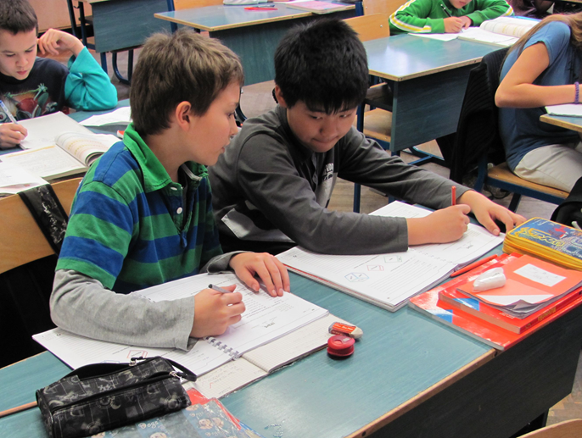
A migráció kihívásai közoktatási szemszögből II.
Mi a probléma?

Slide 9
A migráció kihívásai közoktatási szemszögből II.
Nat, kerettan-tervek, tankönyvek
egy nyelvi szinten megírt
tanárok (iskola)
szakmai, kommunikációs probléma a diákkal, szülővel
szülők
kommunikációs probléma az iskolával
Az intergált oktatásban az életkor (és nem nyelvtudás) alapján kerül az osztályba
az anyanyelvi beszélőnek előismeretihez, nyelvtudásához illeszkedik
nem tudja segíteni a gyermekét a tanulásban
migráns tanulók

Slide 10
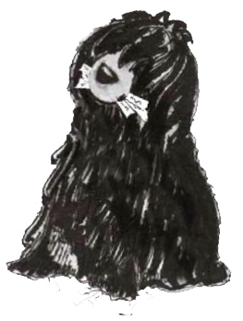
Együtthaladó – StepTogether 2010-től az oktatás szolgálatában
Pedagógus-tovább-képzés
Tandem-szeminárium egyetemi hallgatóknak + migráns kisiskolások-nak
Kulturális sokszínűség az iskolában
c.
egyetemi szeminárium
VI.
V.
IV.
III.
I.
II.
Pályaorientációs segédkönyv
Oktatási segédanyag általános iskolások és középiskolások számára
Történelem
5-8.
Magyar nyelv
3-4.
Irodalom
5-6.
Hon- és népismeret I-II.
Környezet-
ismeret
5-6.
Matematika
5-6.
Magyar nyelv
5-6.
Irodalom
3-4.
Matematika
3-4.
Természet-
ismeret
3-4.
Magyar nyelv
7-8.
Irodalom
7-8.
Matematika
7-8.
Biológia
7-8.
Szép magyar beszéd verseny migráns diákoknak,
Digitális MID tankönyv 5-6. o., MID-Applikáció
VI. Tandemre NyITva
V. Pályaorientáció migráns
fiataloknak
IV. Történelem és honismeret
migránsoknak
I-III. migráns gyerme-
az iskolában

Slide 11
A migráció kihívásai közoktatási szemszögből II.
Partnerek
Kőbányai Szent László Általános Iskola
Erzsébetvárosi Magyar-Angol Kéttannyelvű Általános Iskola, Szakközépiskola és Szakiskola
Janikovszky Éva Magyar-Angol Két Tanítási Nyelvű Általános Iskola
Orchidea Magyar-Angol Két Tanítási Nyelvű Általános Iskola és Gimnázium
Magyar-Kínai Két Tanítási Nyelvű Általános Iskola
Bajza utcai Általános Iskola
Kőbányai Bem József Általános Iskola
Szent István Gimnázium
Kőrösi Csoma Sándor Két Tanítási Nyelvű Baptista Gimnázium
Miskolci Egyetem Magyar Nyelv- és Irodalomtudományi Intézet oktatói, hallgatói
ELTE PPK pedagógia szakértő
Külső szakértők
AMAPED
Herman Ottó Múzeum
BÁH
É-moi Reg.
Igazgatóság
Partner iskolák
É-mo-i
Regionális Munkaügyi Központ
Egyéni kipróbálók
HHH-s gyerekekkel

Slide 12
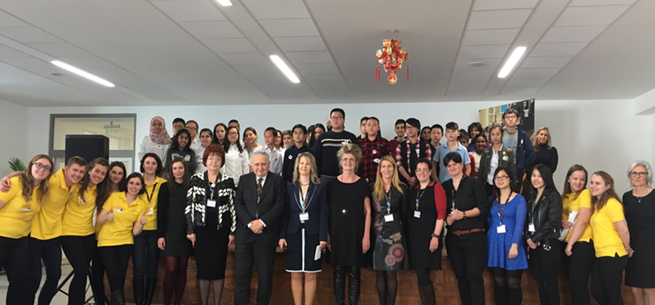
A migráció kihívásai közoktatási szemszögből II.
Résztvevő diákok:
amerikai, bangladesi, bolíviai, Fülöp-szigeteki, indiai, japán, iraki, kameruni, kanadai, kínai, mongóliai, oroszországi, örményországi, szerbiai, szíriai, taiwani, török, ukrán, vietnámi
(318 tanuló, 97 tanár, 9 partneriskola)

Slide 13
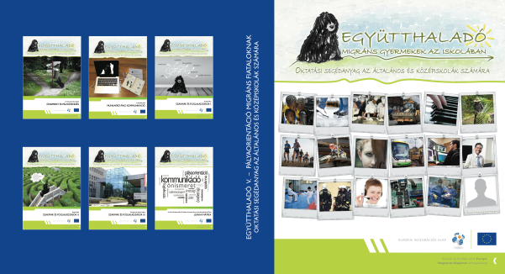
A migráció kihívásai közoktatási szemszögből II.
Több mint 30 könyv,
Betűző/SpellTohether mobil applikáció
https://play.google.com/store/apps/details?id=com.me.egyutthalado
Magyar mint idegen nyelv digitális tananyag
http://e-halado.uni-miskolc.hu:8080/

Slide 14
A migráció kihívásai közoktatási szemszögből II.
A1-B2 (középfok) nyelvi szintű feladatok
a tankönyvi témakörökkel azonos témában
A tanárok előkészítő munkáját csökkenti

Slide 15
A migráció kihívásai közoktatási szemszögből II.
http://e-halado.uni-miskolc.hu:8080/

Slide 16
A migráció kihívásai közoktatási szemszögből II.
5. és 6. osztálynak
10 témakörben

Slide 17
A migráció kihívásai közoktatási szemszögből II.
Szókincs, Kommunikáció, Kultúra, Szövegértés, Grammatika fejezetekben

Slide 18
A migráció kihívásai közoktatási szemszögből II.
Általános szókincs fejlesztése különböző nyelvi szinten

Slide 19
A migráció kihívásai közoktatási szemszögből II.
Kulturális ismeretek közvetítése (+ egy kis Miskolc)

Slide 20
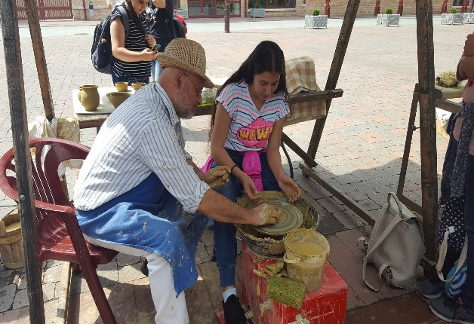
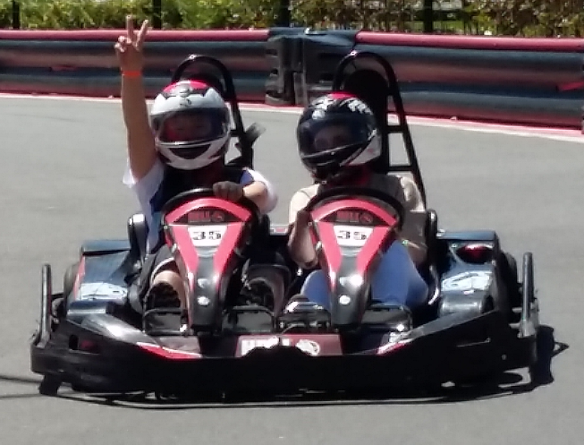
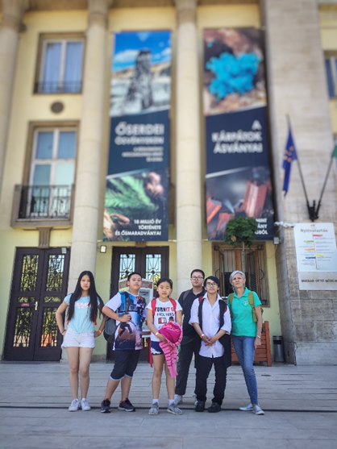
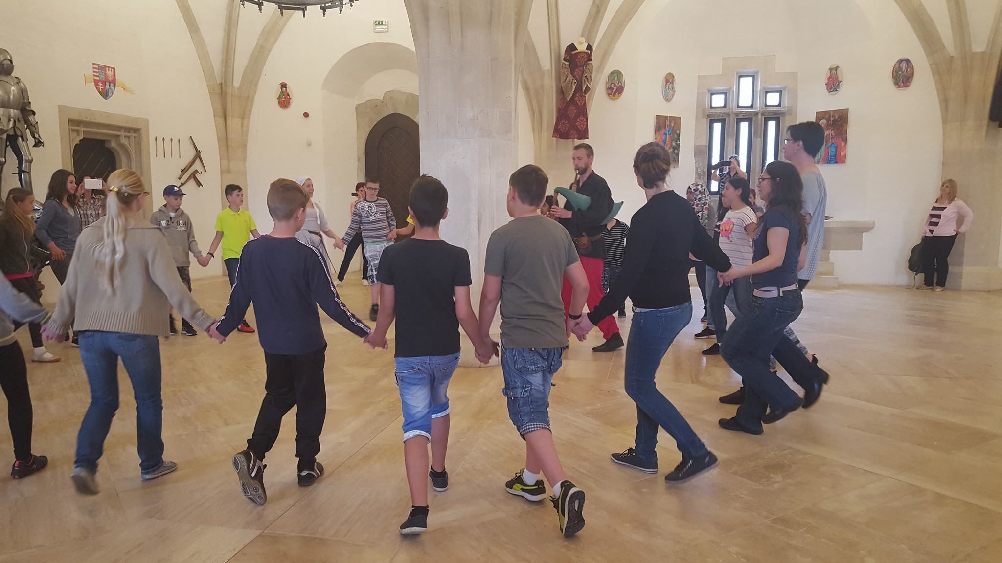
A migráció kihívásai közoktatási szemszögből
Rendhagyó történelem óra a Diósgyőri várban
Kulturális élmények a városban

Slide 21
KÖSZÖNÖM A FIGYELMET! bolkecsi@uni-miskolc.hu

